Slide 1
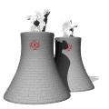
LA ENERGiA NUCLEAR

Slide 2
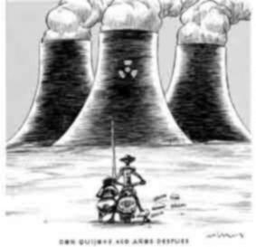

¿Qué es?
REACCION NUCLEAR

Slide 3
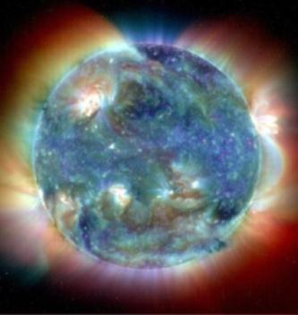
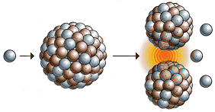

Clasificación
FISIÓN:
ES AQUELLA QUE SE DIVIDE UN ATOMO PESADO EN MUCHOS ATOMOS LIVIANOS.
FUSIÓN:
SE PRODUCE CUANDO MUCHOS ATOMOS LIVIANOS SE JUNTAN Y FORMAN UN ATOMO PESADO

Slide 4
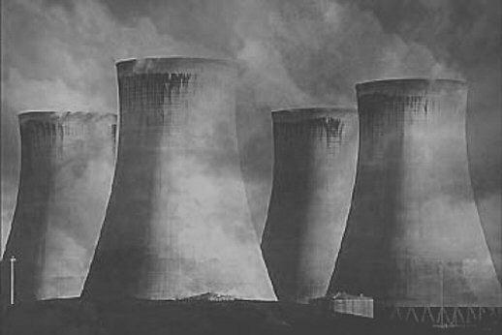
VENTAJAS
Genera un tercio de la energía eléctrica que se produce en europa
evita la emisión de 700 millones de toneladas de dióxido de Carbono por año
Evita el calentamiento global evitando que se quemen los combustibles fosiles

Slide 5
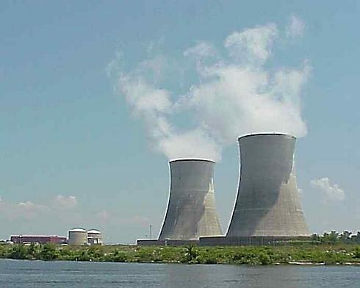
Carbón y Petróleo

Slide 6
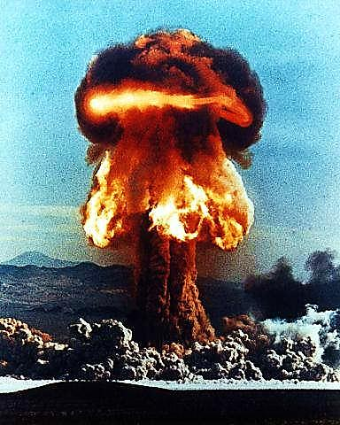
DESVENTAJAS
gran repercusión en el medio ambiente
peligros más importantes: Radiación, y explosión Nuclear.

Slide 7
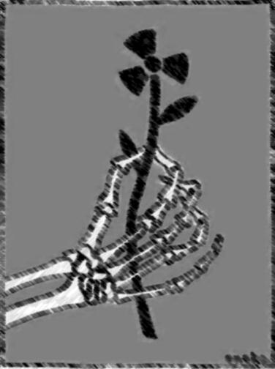
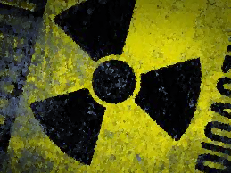
La radioactividad:
Es la propiedad de elementos que se encuentran en la naturaleza y se transforman.

Slide 8
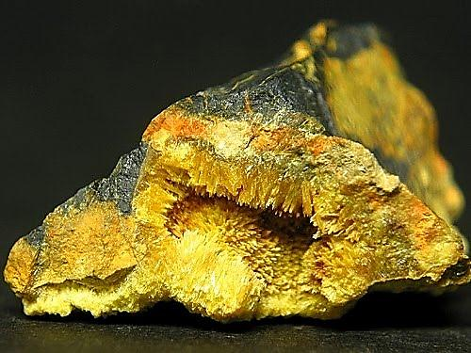
Fuente Energética
El Uranio,
combustible nuclear
no tiene otras utilidades que la de fuente de generación energética.

Slide 9
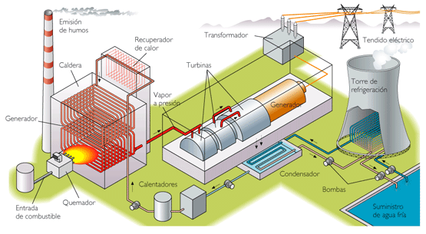
Caldera.
Turbinas.
Generador.
Transformador, tendidos eléctricos.

Slide 10
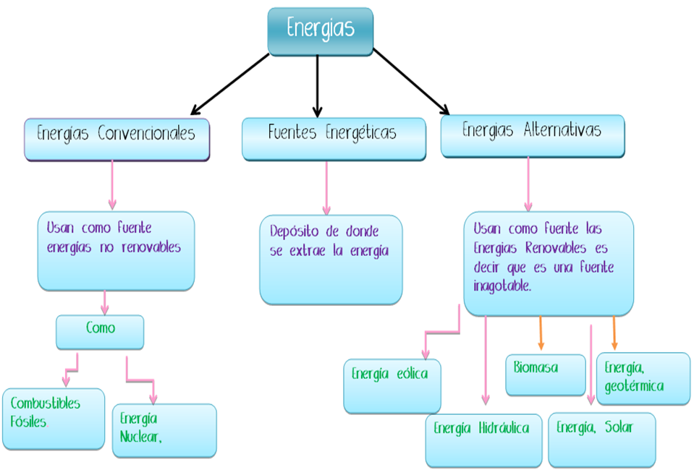

Slide 11
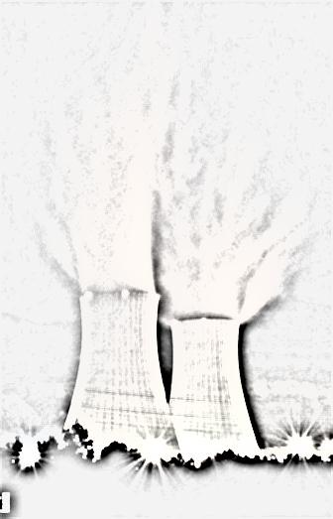
INTEGRANTES
Baldeón, Sofía
Betetto, Franco
Rocamora, Augusto
Sandobal, María Luz

